Slide 1
Асновы моўнай культуры, 3 клас
Тэма 30.
Машыны на будоўлі
Падрыхтавала:
Кралько Іна Францаўна,
настаўнік вышэйшай катэгорыі
Заслаўскай СШ № 2 імя М. К. Пуцейкі

Slide 2
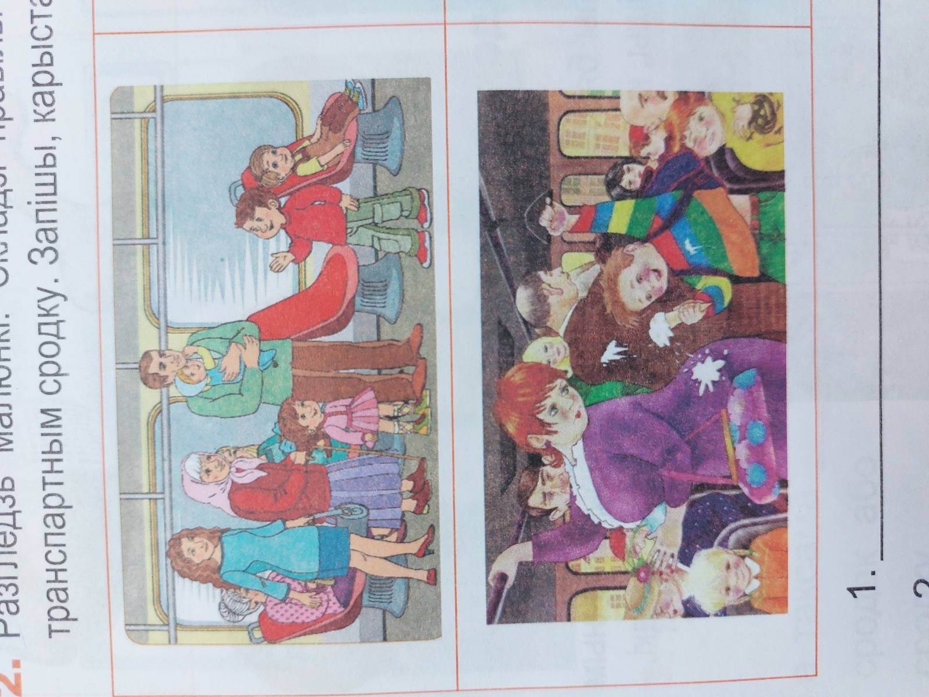
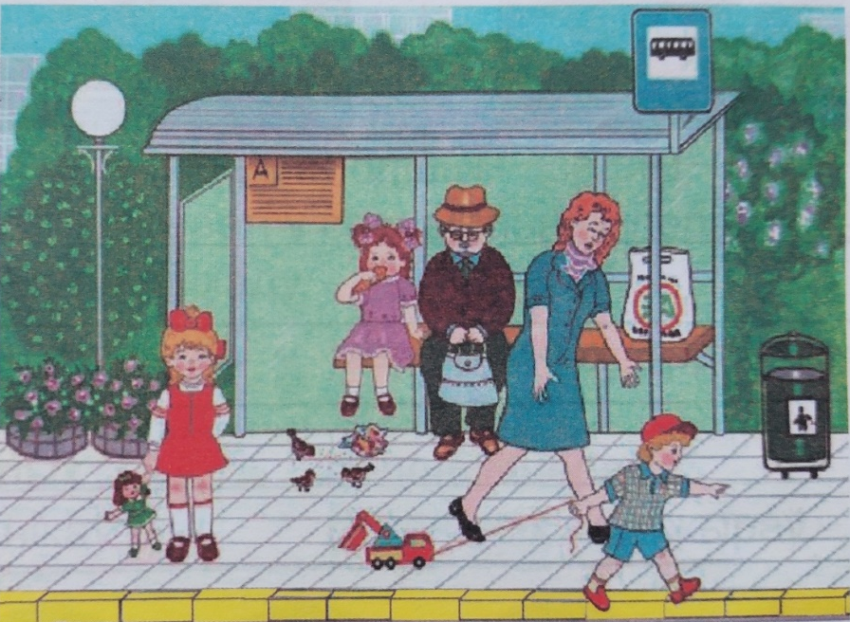
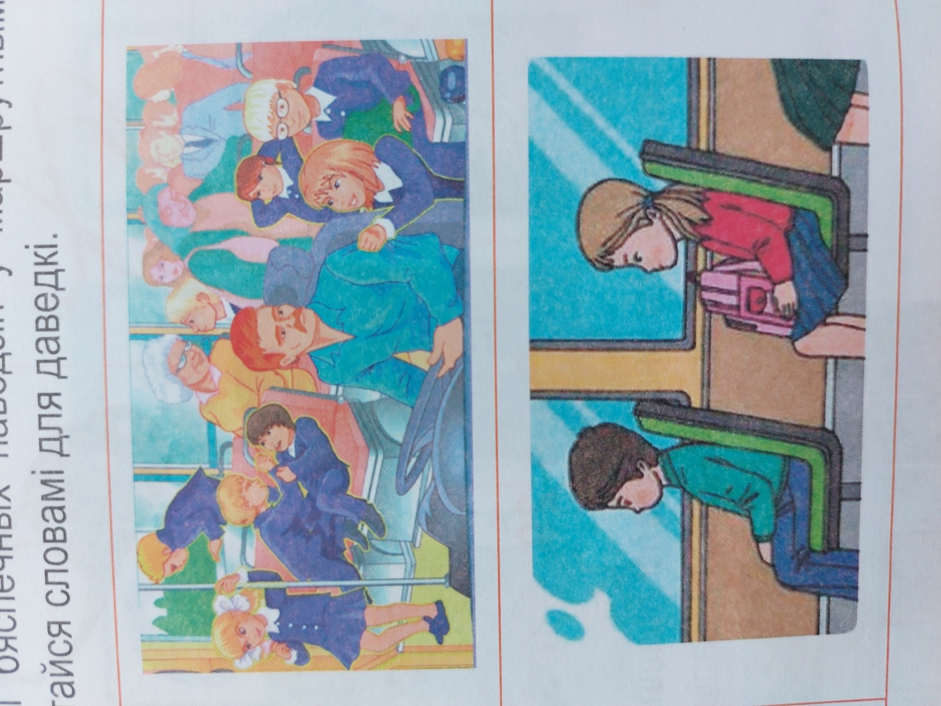
Успамінаем

Slide 3
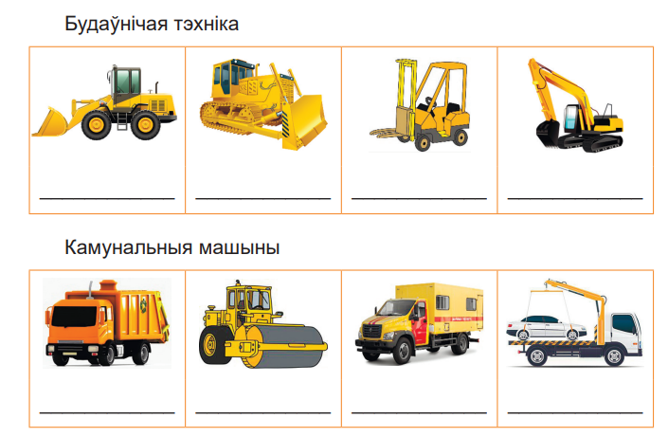
Машыны на будоўлі
грэйдар
бульдозер
пагрузчык
экскаватар
самазвал

Slide 4
Слоўнікавая работа
Абрэвіятура — слова, якое ўтварылася
з пачатковых літар або пачатковых гукаў слоў, якія ўваходзяць у словазлучэнне.
БелАЗ — Беларускі аўтамабільны завод.
МАЗ — Мінскі аўтамабільны завод.
МТЗ — Мінскі трактарны завод.

Slide 5
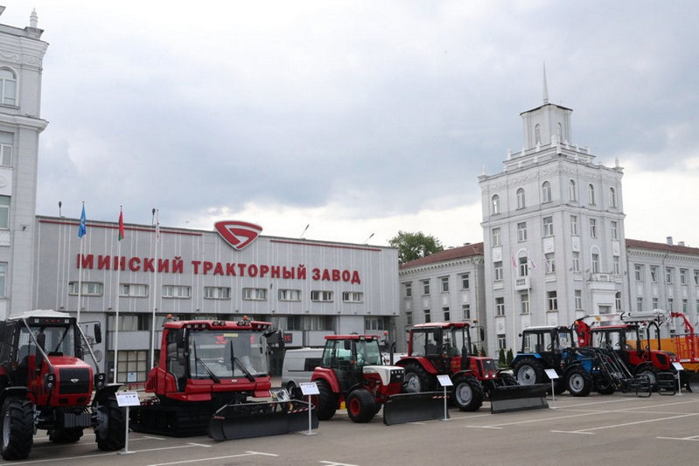
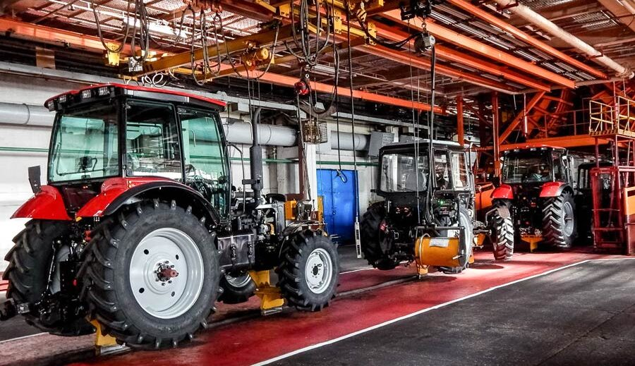
МТЗ
Заснаваны 29 мая 1946 г.

Slide 6
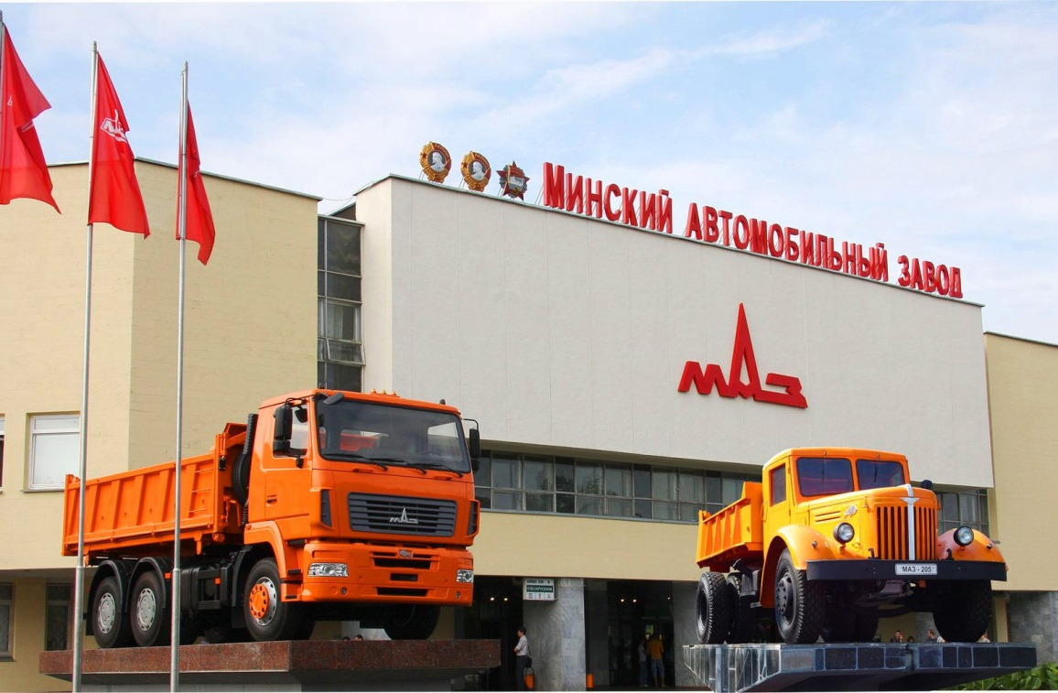
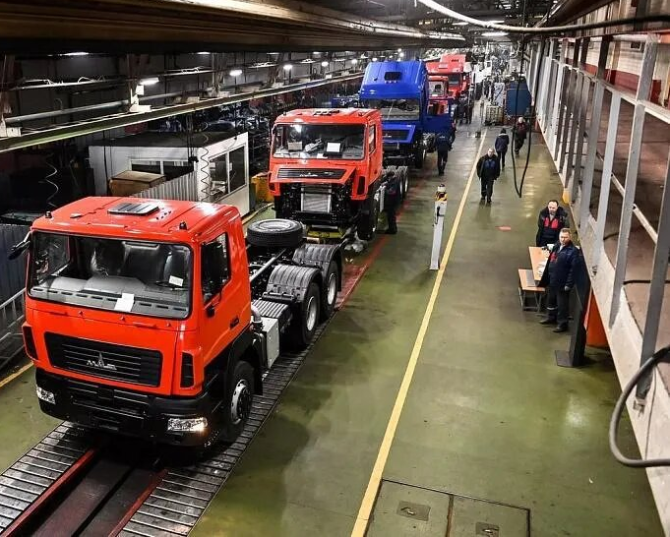
МАЗ
Заснаваны 9 жніўня 1944 г.

Slide 7
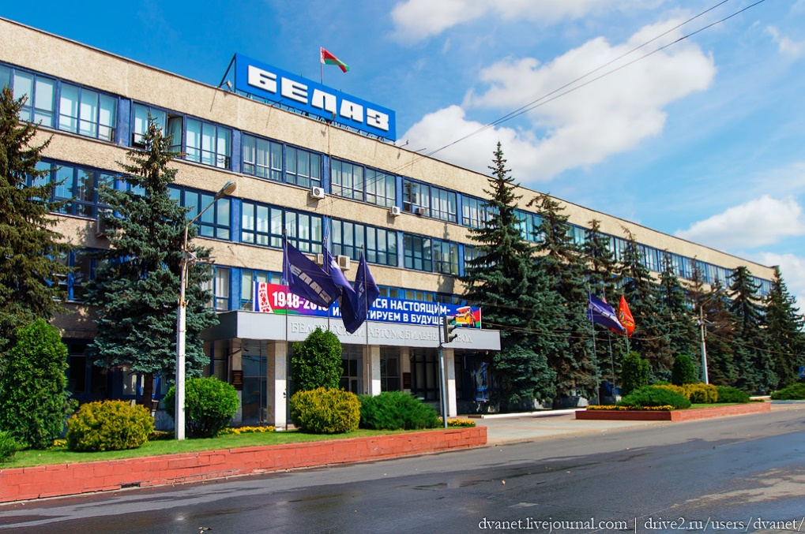
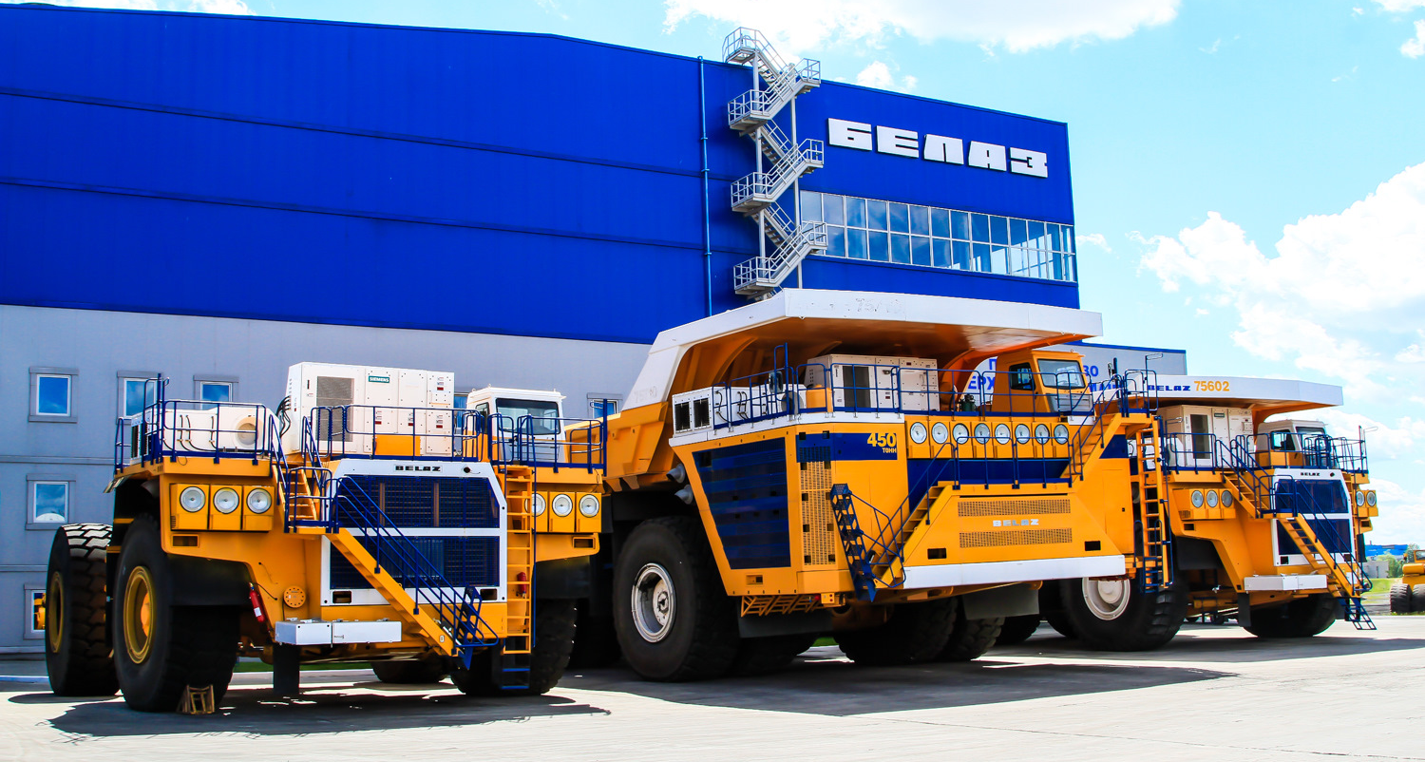
БелАЗ
Заснаваны ў 1948 г.

Slide 8
Фізкультхвілінка
Паравоз крычыць: «Ду-ду-у-у,
Я іду, іду, іду-у-у!»
Колы весела бягуць,
Колы песеньку пяюць:
«Чах-чах-чах, чух-чух-чух,
Ш-ш-ш, у-у-у, х-х-х-х!»
Прыехалі!

Slide 9
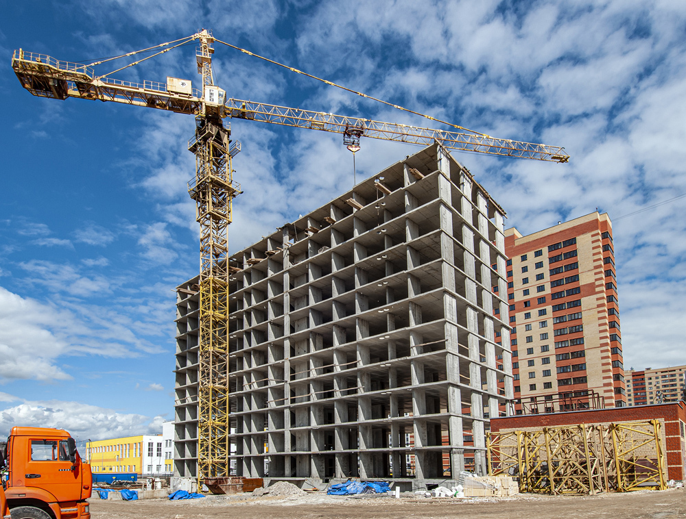
«Кран» І. Шуцько

Slide 10
Прафесіі на будоўлі
Кран — кранаўшчык
Бульдозер — бульдазерыст
Грузавік — шафёр
Экскаватар — экскаватаршчык

Slide 11
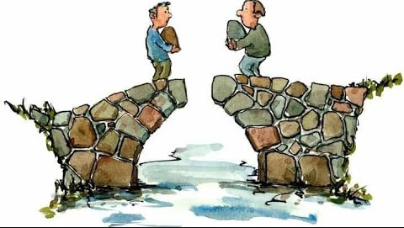
Работа з фразеалагізмамі
Навядзенне мастоў
  Наладжванне кантактаў з кім-небудзь.

Slide 12

Што такое абрэвіятура?
Якія абрэвіятуры вы сёння запомнілі?
Якія машыны, неабходныя на будоўлі, вырабляюць у Мінску і Жодзіне?
Хто кіруе экскаватарам, кранам, бульдозерам?

Slide 13
Спіс выкарыстаных крыніц
Асновы моўнай культуры: 3-і клас : планы-канспекты факультатыўных заняткаў для настаўнікаў устаноў агул. сярэд. адукацыі з беларус. і рус. мовамі навучання / Т. Ю. Аброськіна. — Мінск : Сэр-Віт, 2023. — 104 с.
Асновы моўнай культуры: 3-і клас: рабочы сшытак : дапаможнік па факультатыўных занятках для вучняў устаноў агул. сярэд. адукацыі з беларус. і рус. мовамі навучання / Т. Ю. Аброськіна. — Мінск : Сэр-Віт, 2023. — 72 с.
URL: https://i.ytimg.com/vi/PRacNZp4Wtk/hqdefault.jpg (дата звароту: 05.01.2025).
URL: https://vitvesti.by/images/2023/02/04/semejstvo-traktorov-belarus.jpg (дата звароту: 05.01.2025).
URL: https://трактор.бел/wp-content/uploads/2021/03/343-e1616137315111.jpghttps://трактор.бел/wp-content/uploads/2021/03/343-e1616137315111.jpg (дата звароту: 05.01.2025).
URL: https://resizer.mail.ru/p/ba324b5d-6afc-52db-ad54-5796e535f7c8/dpr:200/AQABXN-sTFJ8XvCQLdojFAlUDCYyO8Up_GyTOvOZDBSm1XyhlyoEtY7ZTgqROs2ctr9rziPSulr6sgMliS_KKD2MrKY.jpg (дата звароту: 05.01.2025).
URL: https://avatars.dzeninfra.ru/get-zen_doc/4599736/pub_632967a06ac0f86736673e0b_632967b3c792b5652abc3c90/scale_1200 (дата звароту: 05.01.2025).
URL: https://a.d-cd.net/coAAAgN_8OA-1920.jpg (дата звароту: 05.01.2025).
URL: https://a.d-cd.net/e37b369s-1920.jpg (дата звароту: 05.01.2025).
URL: https://static.tildacdn.com/tild6436-3330-4331-a631-643666646235/DSC_3935w.jpg (дата звароту: 05.01.2025).

